Slide 1
Rapport de Santé-Sénégal
Conception et mise en œuvre d’une application web de téléconsultation médicale rurale avec chatbot intelligent au Sénégal
Etudiants :
Khady.dieng6@unchk.edu.sn/N0575520202
mouhammadoulamine.dieng@unchk.edu.sn/N01576420201
Sous la directive de
Mr.Diallo

Slide 2
Contexte et problématique
Au Sénégal, les zones rurales ont difficilement accès aux soins médicaux.
Problèmes principaux :
éloignement des hôpitaux
manque de médecins spécialistes
coûts élevés de déplacement
délais de prise en charge
Problématique : Comment offrir un accès simple, rapide et sécurisé aux soins à distance ?

Slide 3
2. Objectif du projet
Concevoir une application web de téléconsultation médicale
Intégrer un chatbot intelligent
Objectifs spécifiques :
Inscription sécurisée
Prise de rendez-vous
Consultation à distance
Gestion des dossiers médicaux
Ordonnances numériques
Espace administrateur

Slide 4
3. Importance du projet
Sociale : réduire les inégalités urbain/rural
Sanitaire : améliorer la prise en charge des patients
Technologique : participer à la digitalisation de la santé

Slide 5
4. Analyse de l’existant
Système actuel majoritairement manuel
Problèmes :
pas de système centralisé
suivi difficile des patients
communication limitée

Slide 6
5. Besoins des utilisateurs
Patient :
Créer compte
Prendre rendez-vous
Consulter à distance
Recevoir ordonnance
Médecin :
Gérer rendez-vous
Consulter dossiers
Faire téléconsultation
Administrateur :
Gérer utilisateurs
Superviser la plateforme

Slide 7
6. Faisabilité et analyse SWOT
✔Faisabilité :
Technique : React, Node.js, MySQL
Économique : technologies open source
Opérationnelle : accessible via navigateur
SWOT :
Forces : accès rapide, innovation
Faiblesses : dépendance internet
Opportunités : croissance e-santé
Menaces : cyberattaques, pannes

Slide 8
7. Fonctionnalités principales
Authentification
Gestion des rendez-vous
Téléconsultation
Messagerie
Chatbot
Ordonnances
Notifications
Contraintes :
Sécurité
Performance
Confidentialité
Ergonomie

Slide 9
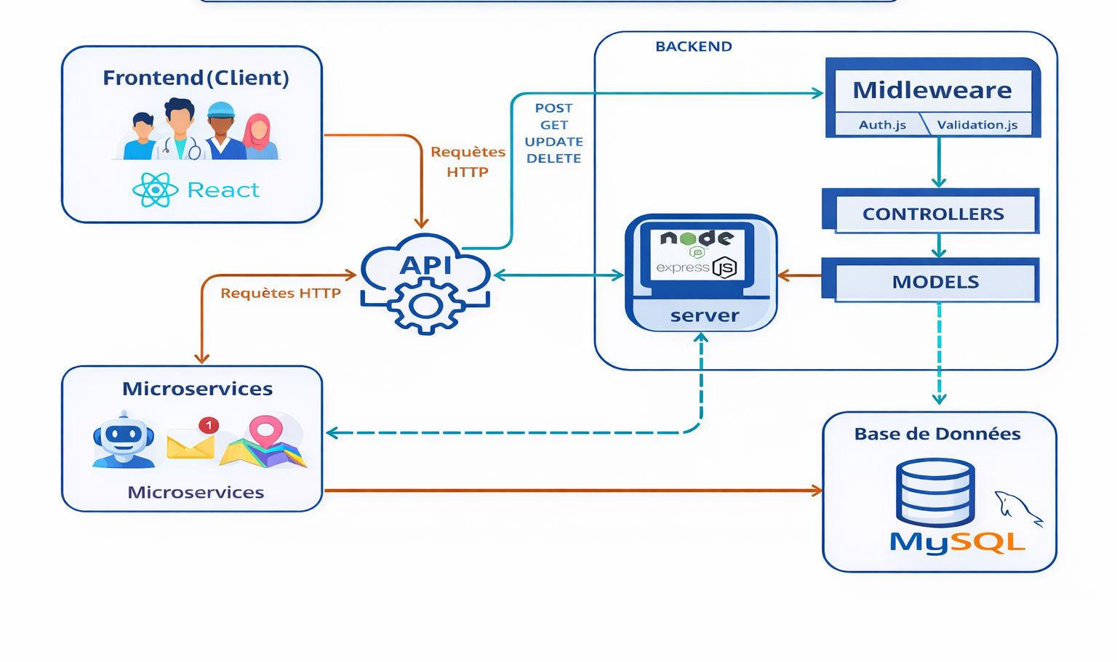
8. Architecture du système

Slide 10
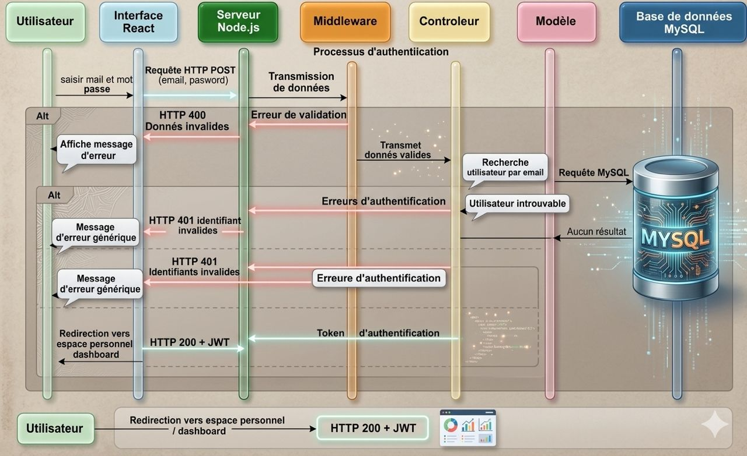
9. Diégramme de séquence

Slide 11
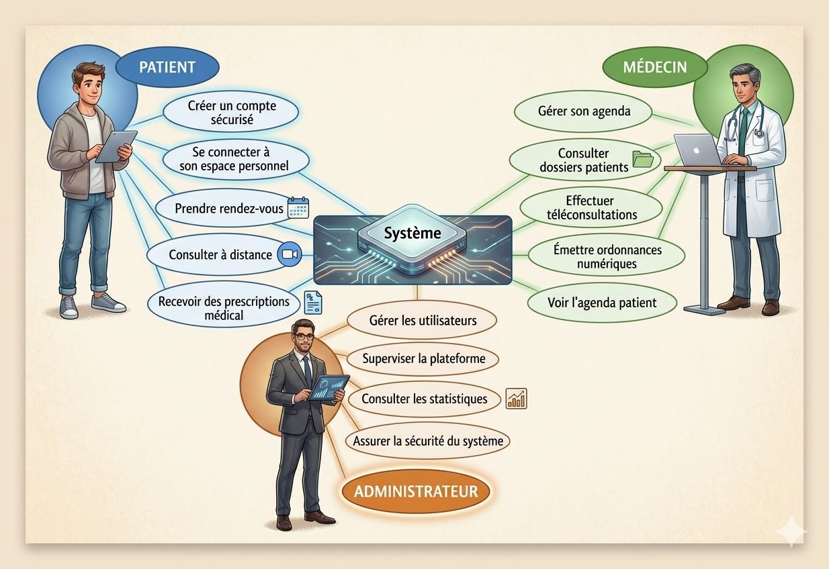
DIAGRAMME DE CAS D’utilisation

Slide 12
10. Planning du projet
Semaine 1 : Analyse
Semaine 2 : Conception
Semaines 3-4 : Frontend
Semaines 5-6 : Backend
Semaine 7 : Tests
Semaine 8 : Déploiement

Slide 13
11. Conclusion
Projet innovant adapté au Sénégal 🇸🇳
Permet :
améliorer l’accès aux soins
digitaliser les services médicaux
faciliter la communication patient-médecin

